Slide 1
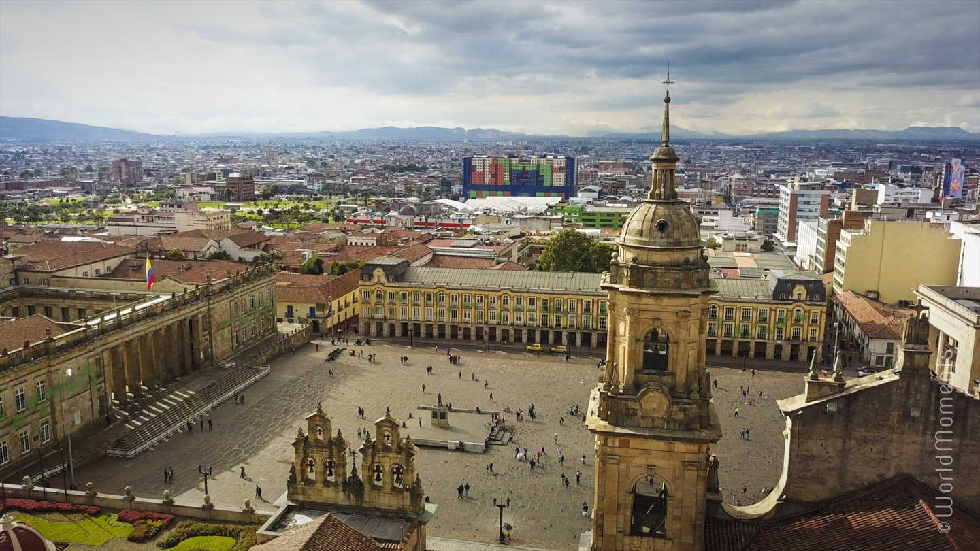

PLAN ESTRATÉGICO SECTOR
GESTIÓN PÚBLICA
PROGRAMACIÓN
2020-2024

Slide 2


Plan estratégico sectorial
Misión del sector
El Sector Gestión Pública tiene como misión coordinar la gestión de los organismos y entidades distritales y promover el desarrollo institucional con calidad en el Distrito Capital y fortalecer la función administrativa distrital y el servicio al ciudadano.
Acuerdo 257 de 2006 “Por el cual se dictan normas básicas sobre la estructura, organización y funcionamiento de los organismos y de las entidades de Bogotá, Distrito Capital, y se expiden otras disposiciones”, artículo 46

Slide 3
Plan estratégico sectorial
Esquema de planeación en cascada
Seguimiento a la ejecución
de la planeación
Cada sector establece las pautas metodológicas para definir las acciones requeridas orientadas al cumplimiento de las políticas públicas a su cargo armonizadas con los ejes, programas y/o proyecto del Plan Distrital de Desarrollo y la priorización de las metas estratégicas de sector.
Plan Distrital de Desarrollo
Plan estratégico sectorial
Plan estratégico institutional
Plan de acción institucional
Plan operativo
Formulación de la planeación
Fuente: Guía distrital para la planeación de la gestión distrital, Secretaría General 2019

Slide 4



Plan estratégico sectorial
Construcción del plan estratégico
1. La Secretaría General aportó la misión, la visión y los objetivos estratégicos construídos con participación ciudadana y adoptados a través de la Resolución 277 de 2020.
3. Se realizó una reunión conjunta entre las dos entidades y mediante una metodología de lluvia de ideas se definieron 5 objetivos estratégicos sectoriales y las principales líneas de acción.
5. El Comité Sectorial de Gestión y Desempeño no realizó comentarios a los objetivos estratégicos y acciones de mediano y largo plazo establecidos.
2. El departamento Administrativo del Servicio Civil Distrital aportó la misión, la visión, las funciones y los deberes establecidos en la Resolución 252 de 2019.
4. Se presentaron en Comité Sectorial de Gestión y Desempeño los 5 objetivos estratégicos y se pusieron en consideración de los integrantes e invitados a la sesión.

Slide 5
Plan estratégico sectorial
Misión
Secretaría General de la Alcaldía Mayor de Bogotá
La Secretaría General de la Alcaldía Mayor de Bogotá D.C. es la entidad líder del sector Gestión Pública que desarrolla condiciones para generar valor público, con el fin de lograr una ciudad moderna con un modelo de gobierno abierto, contribuir a la construcción de la paz y la reconciliación, y mejorar la calidad de vida de la ciudadanía.
Visión
En 2030 la Secretaría General de la Alcaldía Mayor de Bogotá, D.C. será reconocida por posicionar una gestión pública distrital moderna, eficiente, transparente y abierta, y por generar las condiciones necesarias para la consolidación de la paz y la reconciliación en Bogotá Región, a través de los valores institucionales y en diálogo permanente con la ciudadanía.
Resolución No. 277 de 2020 “Por la cual se adopta la plataforma estratégica de la Secretaría General de la Alcaldía Mayor de Bogotá, D.C.”, artículo 1 Plataforma estratégica.

Slide 6
Plan estratégico sectorial
Misión
Departamento Administrativo del Servicio Civil Distrital
Entidad rectora y articuladora del servicio civil en Bogotá, responsable de promover y orientar técnicamente el fortalecimiento de la Gestión Integral del Talento Humano para que responda a las necesidades de la ciudadanía.
Visión
En 2030, el DASCD tendrá un posicionamiento local e internacional en la gestión estratégica del talento humano por lograr una administración pública distrital con capacidad técnica, creativa, innovadora, empática y diversa para el goce efectivo de los derechos de la ciudadanía en Bogotá región.

Slide 7
Plan estratégico sectorial
Objetivos estratégicos
Objetivo 1
Objetivo 2
Objetivo 3
Proporcionar las herramientas para gestionar el potencial de los funcionarios y colaboradores a través de la implementación de la Política Pública de Gestión Integral del Talento Humano Para generar valor público creando confianza y legitimidad en su actuar.
Implementar estrategias y acciones que aporten a la construcción de la paz, la reparación, la memoria y la reconciliación en Bogotá Región.
Posicionar un modelo de gobierno abierto y una gestión pública efectiva que permitan la generación de valor público, el fortalecimiento desarrollo de capacidades y un mejor relacionamiento entre la ciudadanía y la administración.

Slide 8
Plan estratégico sectorial
Objetivos estratégicos
Objetivo 4
Objetivo 5
Promover procesos de transformación digital mediante la articulación distrital que permitan impulsar una Bogotá territorio inteligente.
Fortalecer la prestación del servicio a la ciudadanía con oportunidad, eficiencia y transparencia, a través del uso de la tecnología y la cualificación de los servidores.

Slide 9
Plan estratégico sectorial
Metodología de medición
Estructura
Cumplimiento anual
Cálculo de medición
El plan estratégico del sector gestión pública se medirá a través del cumplimiento de:
Cada objetivo estratégico busca llegar al 100 % de cumplimiento anual a partir de la ponderación de los indicadores que le aportan.
El cálculo para estimar el cumplimiento de cada objetivo estratégico es un promedio ponderado de los indicadores que le conforman.
  Indicadores sectoriales.
  Indicadores de metas trazadoras seleccionadas.
  Indicadores de proyectos de inversión.
Estos indicadores aportan al cumplimiento de los 5 objetivos estratégicos.

Slide 10
Metas e indicadores Objetivo 1
Proporcionar las herramientas para gestionar el potencial de los funcionarios y colaboradores a través de la implementación de la Política Pública de Gestión Integral del Talento Humano Para generar valor público creando confianza y legitimidad en su actuar
Magnitud año: 100%

Slide 11
Metas e indicadores Objetivo 2
Implementar estrategias y acciones que aporten a la construcción de la paz, la reparación, la memoria y la reconciliación en Bogotá
Magnitud año: 100%

Slide 12
Metas e indicadores Objetivo 3
Posicionar un modelo de gobierno abierto y una gestión pública efectiva que permitan la generación de valor público, el fortalecimiento desarrollo de capacidades y un mejor relacionamiento entre la ciudadanía y la administración
Magnitud año: 100%

Slide 13
Metas e indicadores Objetivo 3
Posicionar un modelo de gobierno abierto y una gestión pública efectiva que permitan la generación de valor público, el fortalecimiento desarrollo de capacidades y un mejor relacionamiento entre la ciudadanía y la administración
Magnitud año: 100%

Slide 14
Metas e indicadores Objetivo 4
Promover procesos de transformación digital mediante la articulación distrital que permitan impulsar una Bogotá territorio inteligente.
Magnitud año: 100%

Slide 15
Metas e indicadores Objetivo 5
Fortalecer la prestación del servicio a la ciudadanía con oportunidad, eficiencia y transparencia, a través del uso de la tecnología y la cualificación de los servidores.
Magnitud año: 100%
Fuente: SEGPLAN. Plan de Desarrollo "Un Nuevo Contrato Social y Ambiental para la Bogotá del Siglo XXI". Plan de Acción 2020 - 2024 Componente de Gestión por Sector. Sector Gestión Pública. (2020)
Nota 1: La ponderación de los indicadores por objetivo estratégico se realizó teniendo en cuenta el presupuesto de la meta para el cuatrienio de conformidad con la información registrada en la fuente de SEGPLAN. Plan de Desarrollo "Un Nuevo Contrato Social y Ambiental para la Bogotá del Siglo XXI". Plan de Acción 2020 - 2024 Componente de Gestión por Sector. Sector Gestión Pública. (30/09/2020). Plan de Acción 2020 - 2024 Componente de Gestión e Inversión por entidad 104- Secretaría General. (30/09/2020).

Slide 16
Secretaría General de la Alcaldía Mayor de Bogotá
Gracias

